Slide 1
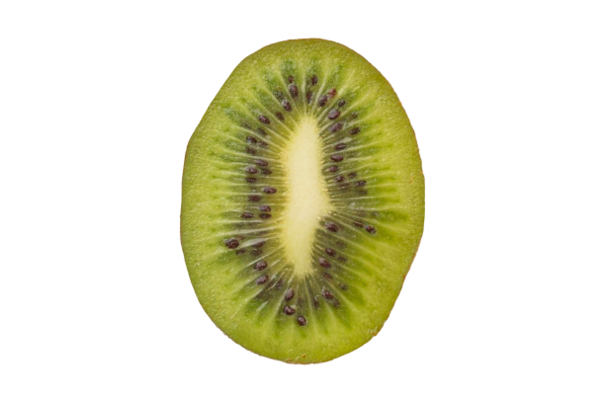
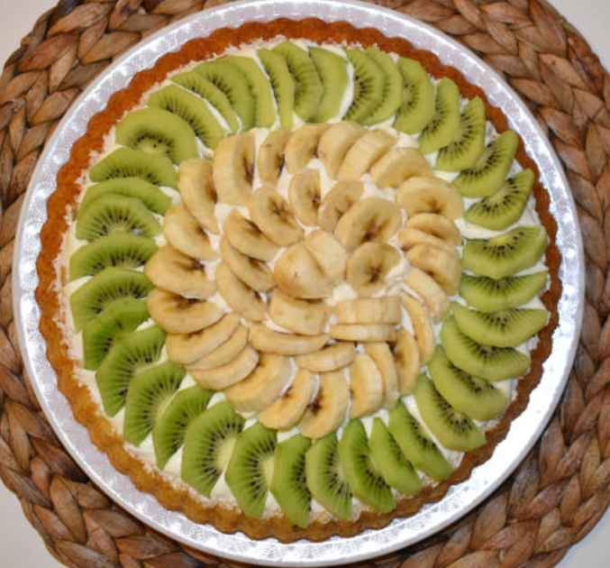
Pie Kiwi
Ledakan manis asam yang dibalut dengan
crust lembut yang lumer di mulut.
KIWI STRAWBERRY ORANGE BLUEBERRY

Slide 2
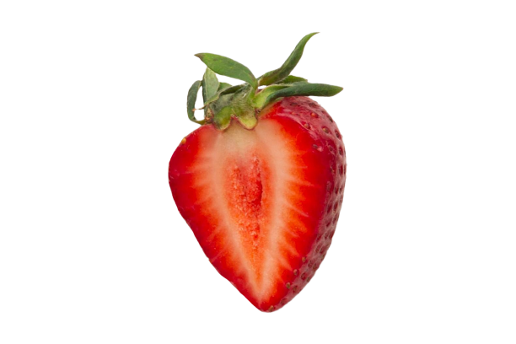
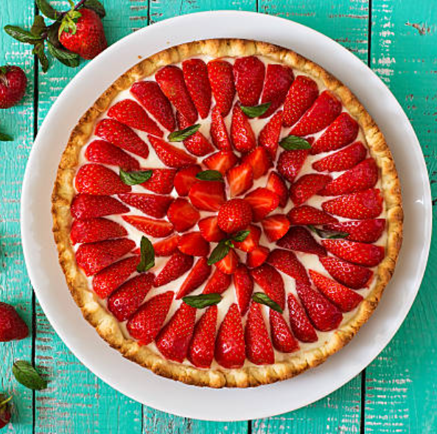
Pie Strawberry
Perpaduan manis dan segar stroberi
dalam gigitan lembut yang penuh kehangatan.
KIWI STRAWBERRY ORANGE BLUEBERRY

Slide 3
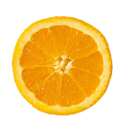
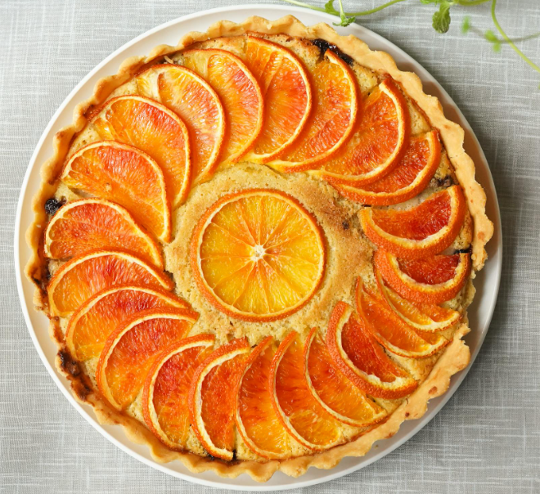
Pie Jeruk
Kesegaran jeruk yang cerah meledak
dalam setiap gigitan pie yang renyah dan lembut..
KIWI STRAWBERRY ORANGE BLUEBERRY

Slide 4
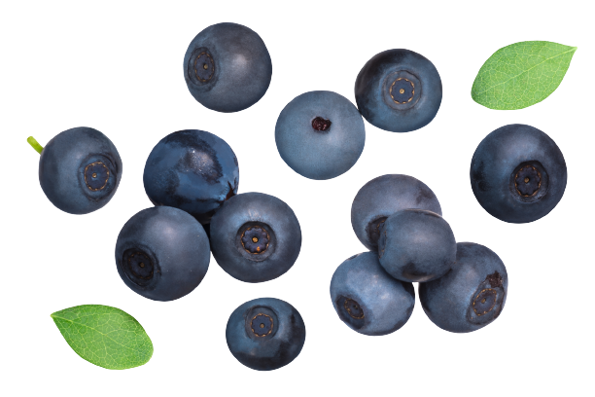
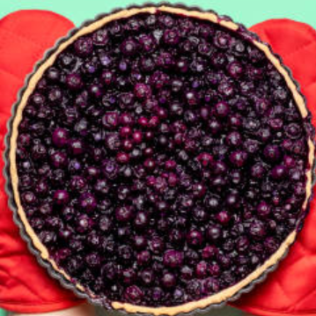
Pie Blueberry
Manis asam blueberry menyatu sempurna
dalam pie lembut yang menggugah selera.
KIWI STRAWBERRY ORANGE BLUEBERRY

